Slide 1
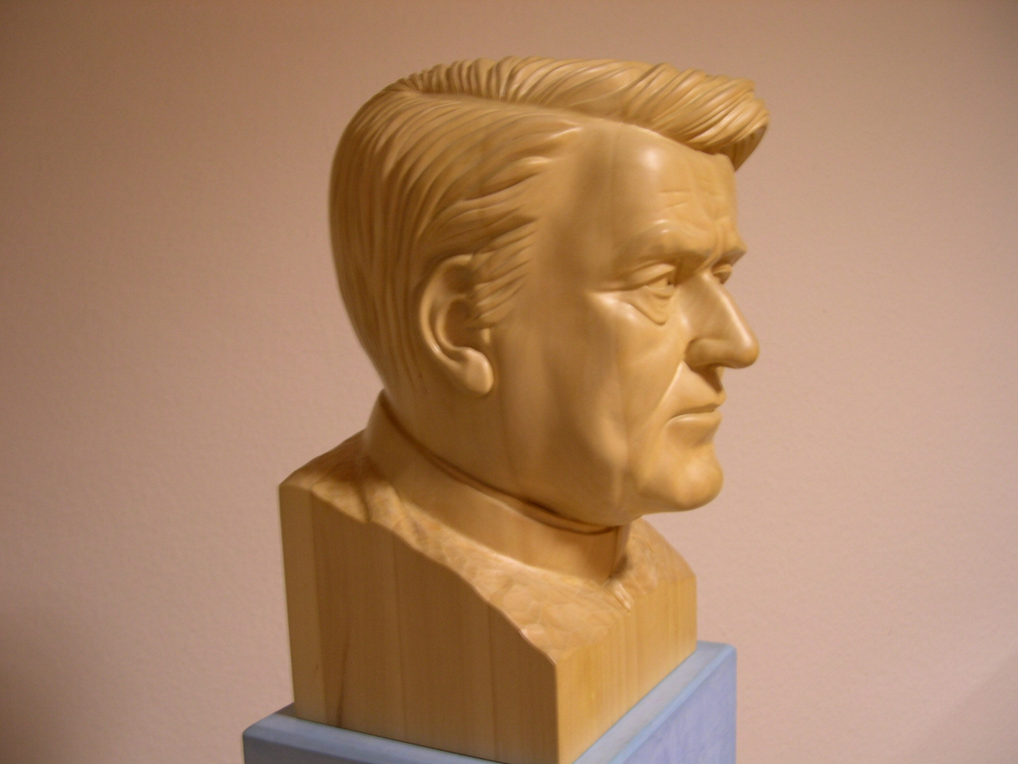
JORDÁN Y VOCACIÓN

Slide 7
